Slide 1
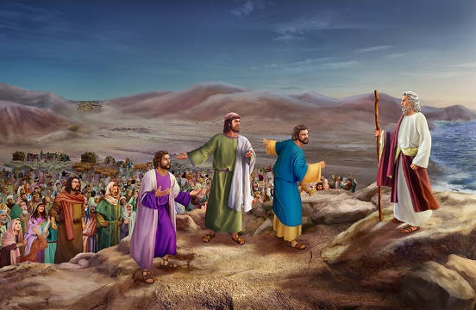
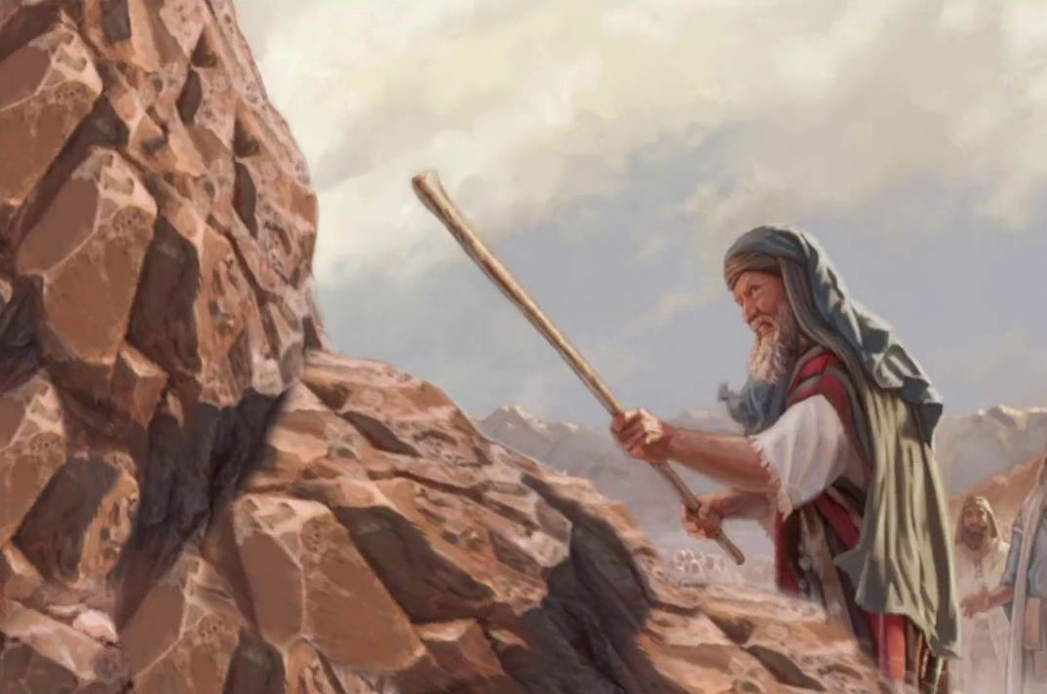
COLIVIA
Studiul 3 pentru 16 iulie 2022

Slide 2
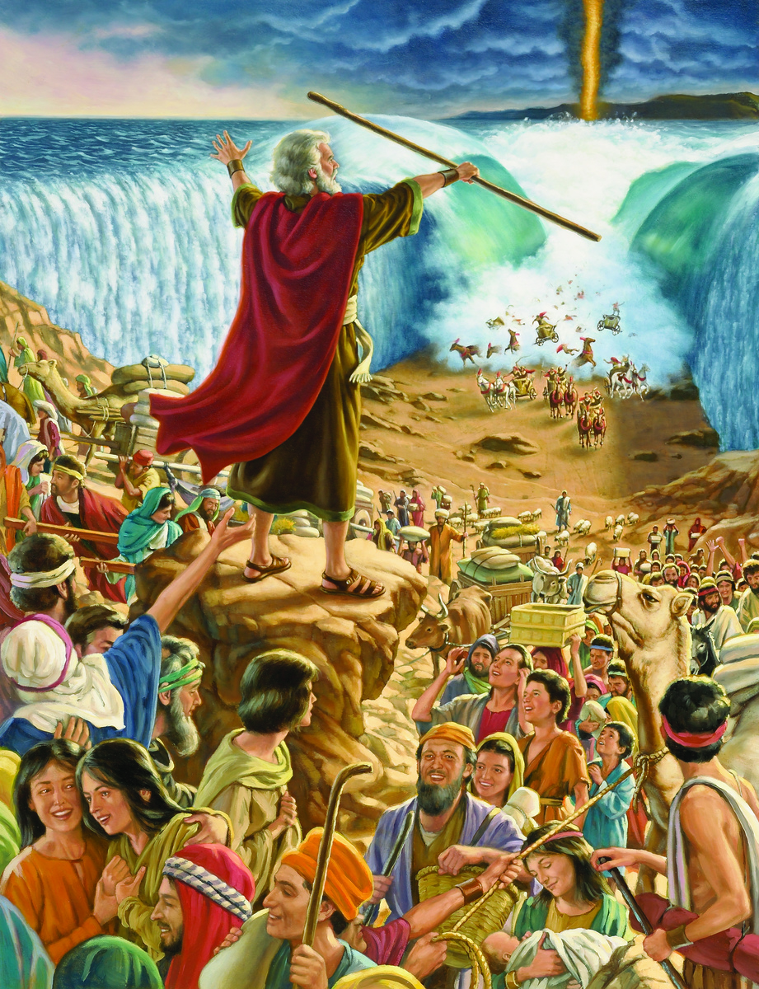
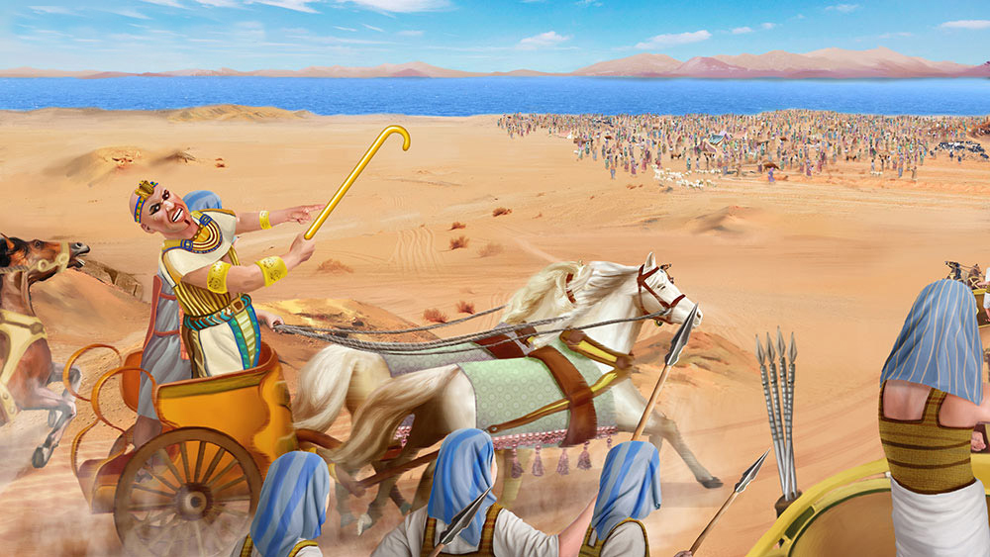
„În ea voi vă bucuraţi mult, măcar că acum, dacă trebuie, sunteţi întristaţi pentru puţină vreme, prin felurite încercări”
(1 Petru 1:6)

Slide 3
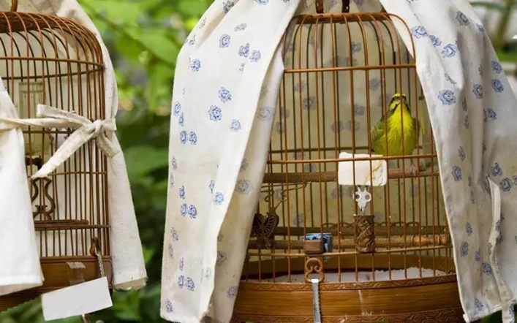
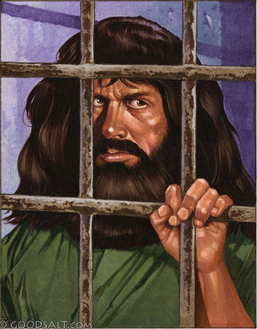
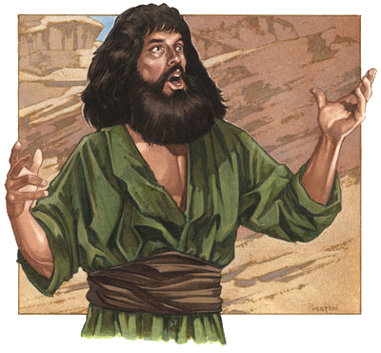
O modalitate prin care o pasăre poate fi învăţată o anumită melodie este să i se acopere cuşca şi să se izoleze. În acest fel, vă puteţi concentra asupra melodiei pe care o auziţi, astfel încât să o puteţi imita.
Uneori, Dumnezeu ne permite să fim duşi în „cuşti închise” unde nu putem vedea dincolo de dificultăţile care ne înconjoară. Vom aprofunda cum şi de ce se întâmplă acest lucru.
Cum suntem încercaţi?
Drum înfundat.
Încercaţi de nevoie.
Expuşi ispitei.
Cu ce scop suntem încercaţi?
Întărirea credinţei.
Întărirea încrederii.

Slide 4
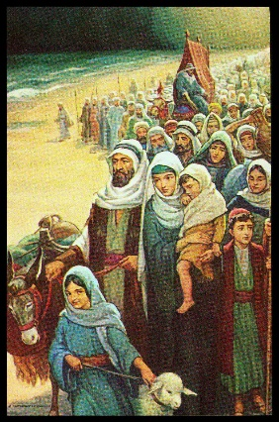
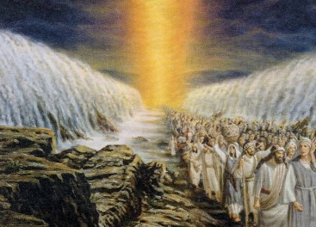
CONDUŞI PE UN DRUM FĂRĂ IEŞIRE
„Faraon va zice despre copiii lui Israel: ‘S-au rătăcit prin ţară; îi închide pustia.” (Exodul 14:3)
Scotându-i din Egipt, Dumnezeu nu a vrut să-l ducă pe poporul lui Israel pe calea uşoară ca să nu îi „pară rău ... şi să se întoarcă în Egipt” (Ex. 13:17).
Cu toate acestea, i-a condus într-o fundătură. Înconjurat de munţi şi cu marea în faţă (Ex. 14:3). De ce?
Pentru a arăta puterea Creatorului (Ex. 14:13)
Ca mărturie pentru cei necredincioşi (Ex. 14:18)
Şi cum rămâne cu poporul Israel? Şi ei aveau ceva de învăţat. Trebuiau să înţeleagă că Dumnezeu era cu ei şi că îi putea ajuta în orice situaţie sau problemă cu care se confruntau.
În dificultăţi, trebuie să ne supunem mintea şi inimile îndrumării divine şi să fim dispuşi să fim instruiţi de Dumnezeu (Exodul 14:31).

Slide 5
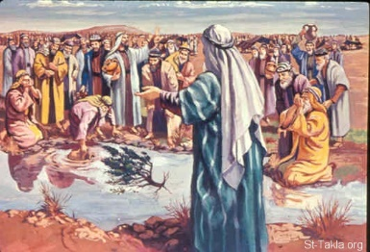
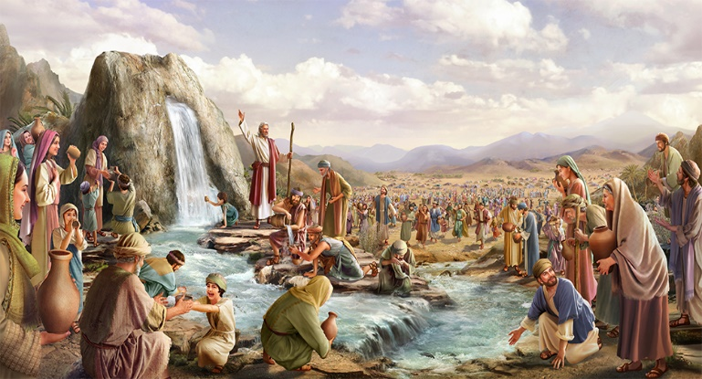
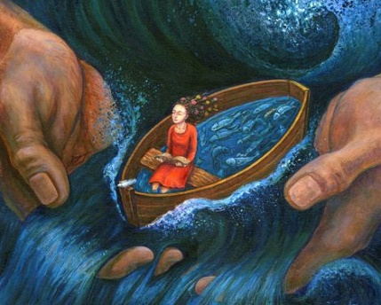
ÎNCERCAŢI ÎN NEVOIE
„Este oare Domnul în mijlocul nostru sau nu este?” (Exodul 17:7)
După ce a trecut Marea Roşie, Dumnezeu l-a condus pe Israel prin locuri uscate. Când rezervele lor de apă erau la limită, au găsit apă în Mara. Dar apa era insalubră (Ex. 15:22-23).
După ce a vindecat apele, Dumnezeu le-a dus într-un loc nou, unde nu era apă. Se părea că Dumnezeu a vrut să „moară de sete”! (Exodul 17:1-3).
Nu ar trebui creştinii să se aştepte ca Dumnezeu să ne satisfacă nevoile de bază (Luca 12:29-30)?
Dumnezeu a vrut ca ei să fie conştienţi de situaţia în care se aflau şi că El era mereu cu ei. Ei trebuiau să simtă nevoia lor de Dumnezeu. Să înveţe că despărţiţi de El nu puteau face nimic (Ioan 15:5).

Slide 6
„În mila Lui, [Dumnezeu] nu ne pune întotdeauna în locurile cele mai uşoare; căci dacă ar fi făcut-o, am uita, în autosuficienţă, că Domnul este ajutorul nostru la vreme de nevoie. […] El îngăduie dezamăgirile şi încercările astfel încât să ne percepem neputinţa şi să învăţăm să cerem ajutor Domnului, ca un copil căruia, când îi este foame şi sete, se întoarce la tatăl său pământesc.”
E. G. W. (Reflecându-L pe Isus, 5 decembrie)

Slide 7
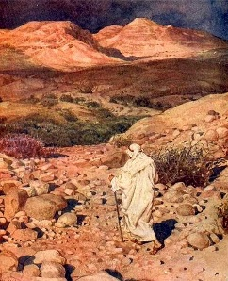
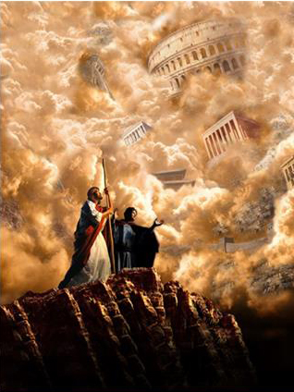
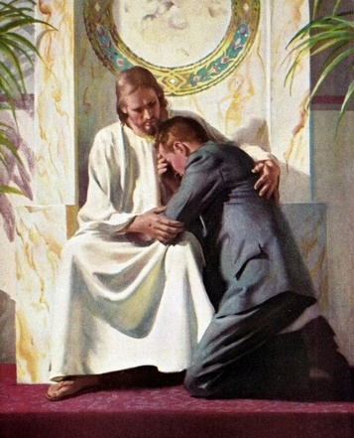
EXPUŞI ISPITEI
„Atunci, Isus a fost dus de Duhul în pustie, ca să fie ispitit de diavolul.” (Matei 4:1)
Un lucru este să fim ispitiţi de „dorinţele noastre rele” (Iacov 1:14), şi altul să fim aşezaţi de Dumnezeu într-un loc sau într-o situaţie în care El ne permite să fim ispitiţi.
În al doilea caz, Dumnezeu ne pune la încercare. Ne plasează într-un „creuzet” pentru a ne purifica (sau a ne arde, dacă cedăm ispitei).
În aceste situaţii trebuie să ne agăţăm de promisiunile lui Dumnezeu (1 Corinteni 10:13) şi să imităm felul în care Isus a tratat ispita (Luca 4:1-13).
Dacă picăm testul? Atunci trebuie să ne amintim că dacă cădem, avem un Mântuitor.

Slide 8
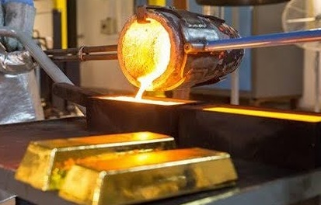
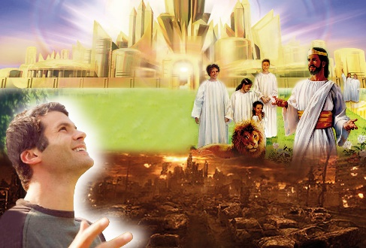
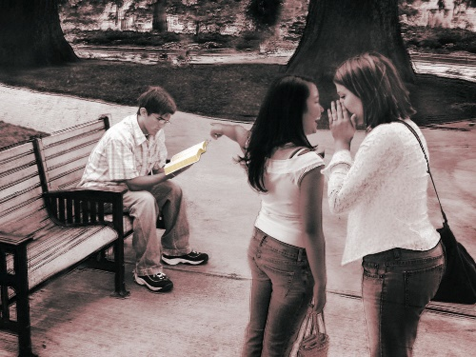
ÎNTĂRIND CREDINŢA
„pentru ca încercarea credinţei voastre, cu mult mai scumpă decât aurul care piere şi care totuşi este încercat prin foc, să aibă ca urmare lauda, slava şi cinstea, la arătarea lui Isus Hristos” (1 Petru 1:7)
Petru le scrie „exilaţilor” (1 Petru 1:1), celor dintre noi care trăim ştiind că suntem „străini şi peregrini” pe acest pământ (1 Petru 2:11). Aceia dintre noi care tânjim după „o ţară mai bună, adică cea cerească” (Evrei 11:16).
Ca străini, suntem o minoritate izolată, supusă batjocoririi şi persecuţiei, pe care Dumnezeu le permite să ne întărească credinţa.
Cum ne întăresc încercările credinţa?
Pentru că ne ajută să ne menţinem credinţa concentrată asupra scopului
Pentru că ne ajută să avem încredere în Dumnezeu la fiecare pas
Pentru că îi permit Domnului să ne cureţe de orice piedică de pe calea credinţei noastre

Slide 9
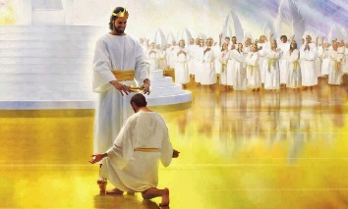
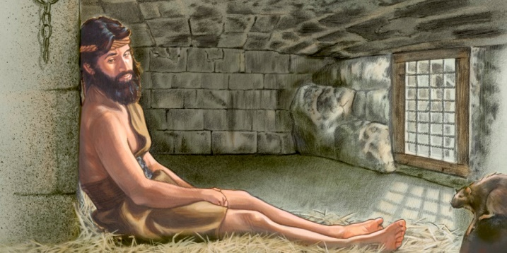
ÎNTĂRIND ÎNCREDEREA
„Să nu vă părăsiţi dar încrederea voastră, pe care o aşteaptă o mare răsplătire!” (Evrei 10:35)
Imaginează-ţi că te afli în situaţia lui Ioan Botezătorul. Închis într-o închisoare pentru că a apărat adevărul. Şi se pare că Dumnezeu a uitat de tine. Cum să-ţi păstrezi încrederea?
Proverbe 3:1
Ieremia 29:13
Romani 8:28
Nu uita de Lege
Caută-L din toată inima
Toate vor lucra spre binele tău
2 Corinteni 12:9
El te întăreşte în slăbiciunile tale
Evrei 13:5
El nu ne va lăsa niciodată
Proverbe 3:5
Încrede-te în Dumnezeu
Proverbe 3:7
Depărtează-te de rău
Proverbe 3:12
Dumnezeu te iubeşte
Prin credinţă. Punând mâna pe pro-misiunile sigure ale lui Dumnezeu. Având deplină încredere în tot ceea ce ne-a lăsat scris în Cuvântul Său.

Slide 10
„Să nu considerăm încercarea ca pe ceva ciudat, ci ca pe mijlocul prin care suntem purificaţi şi întăriţi. […]
În viaţa viitoare vom înţelege lucrurile care aici ne-au nedumerit foarte mult. Ne vom da seama ce ajutor puternic am avut şi cum îngerii lui Dumnezeu au fost însărcinaţi să ne păzească în timp ce urmam sfatul Cuvântului lui Dumnezeu.”
E. G. W. (În locurile cereşti, 7 septembrie)

